Slide 1
КАК СТАТЬ НАЛОГОПЛАТЕЛЬЩИКОМ
НАЛОГА НА ПРОФЕССИОНАЛЬНЫЙ ДОХОД
Чтобы использовать новый специальный налоговый режим, нужно пройти регистрацию и получить подтверждение. Без регистрации применение налогового режима и формирование чеков невозможно.
Способы регистрации:
мобильное приложение «Мой налог»
кабинет налогоплательщика НПД
уполномоченные банки
портал «Госуслуги»

Slide 2
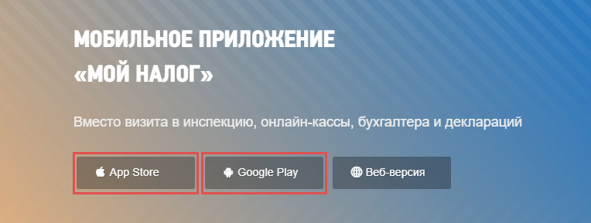
РЕГИСТРАЦИЯ ЧЕРЕЗ
МОБИЛЬНОЕ ПРИЛОЖЕНИЕ
Переходим по ссылке npd.nalog.ru/app и скачиваем приложение «Мой налог» через App Store или Google Play

Slide 3
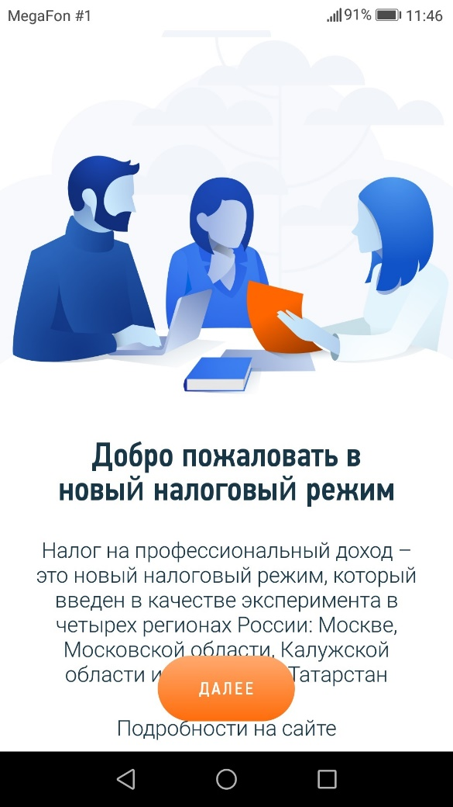
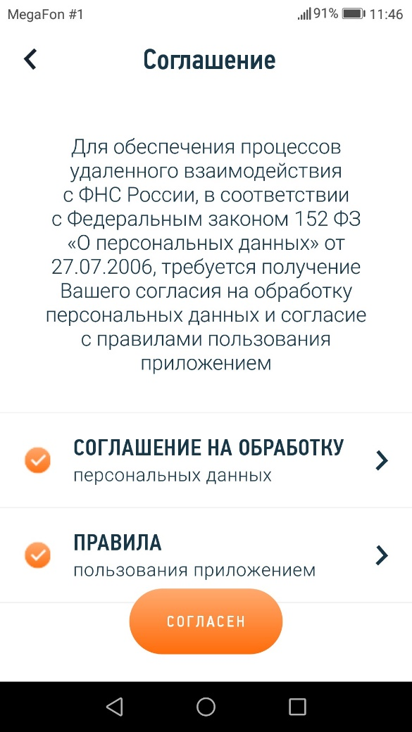
Регистрация ПО ПАСПОРТУ
ШАГ 1: открываем приложение «Мой налог» и нажимаем «Далее»
ШАГ 2: ставим галочки в пустых кружках и нажимаем «Согласен»

Slide 4
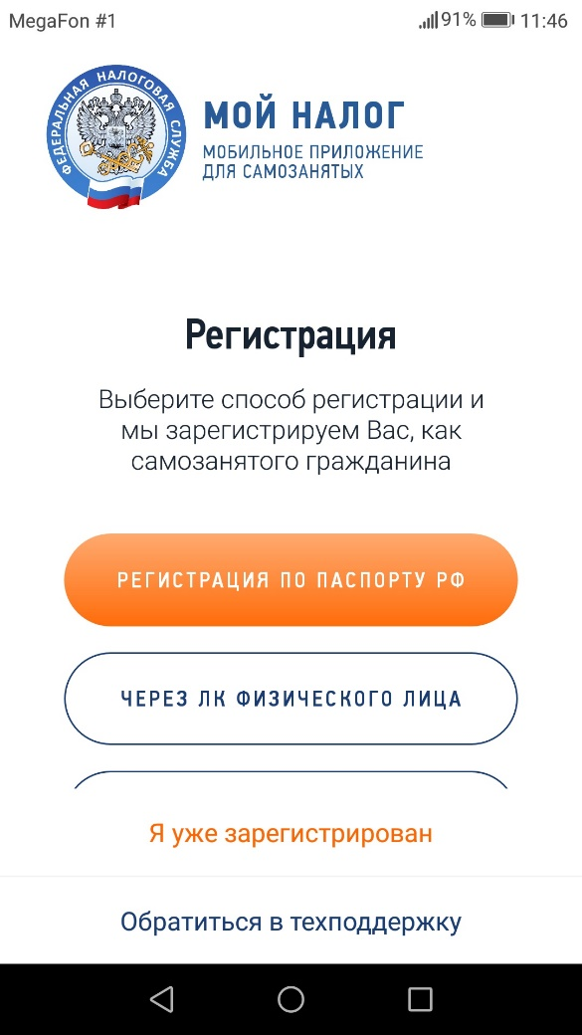
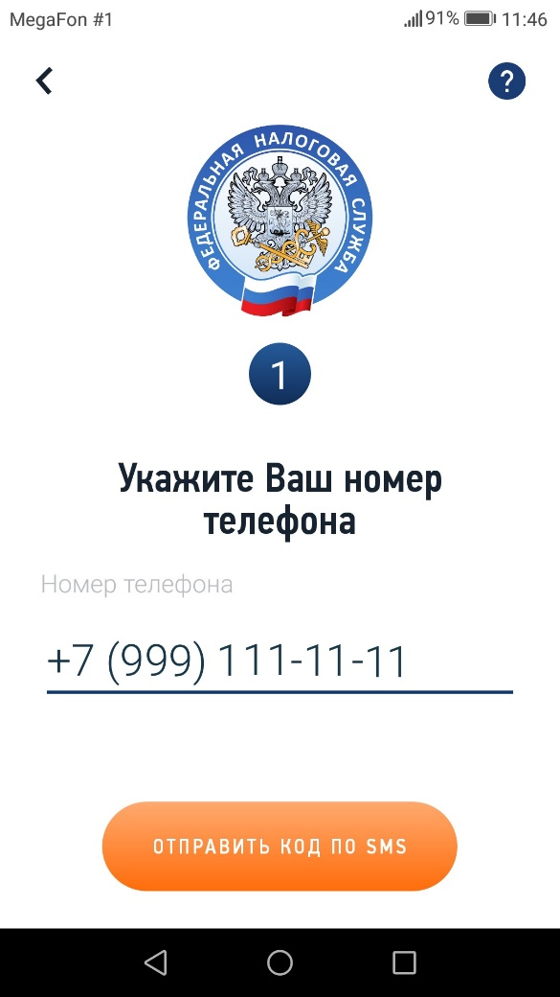
Регистрация ПО ПАСПОРТУ
ШАГ 3: выбираем «Регистрация по паспорту РФ»
ШАГ 4: вводим номер телефона и нажимаем «Отправить код по SMS»

Slide 5
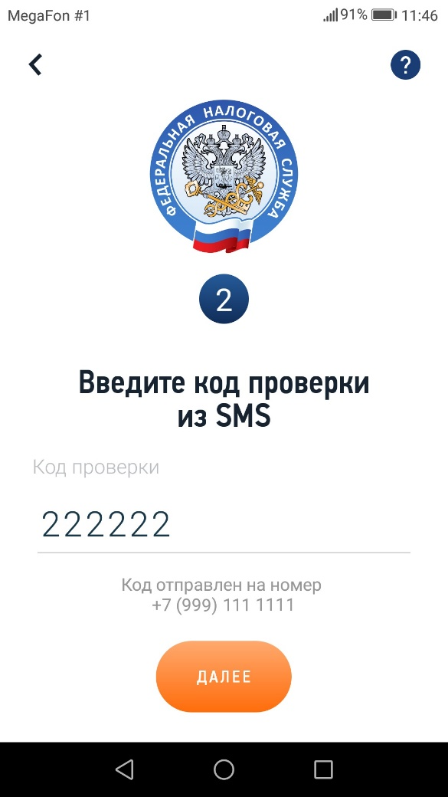
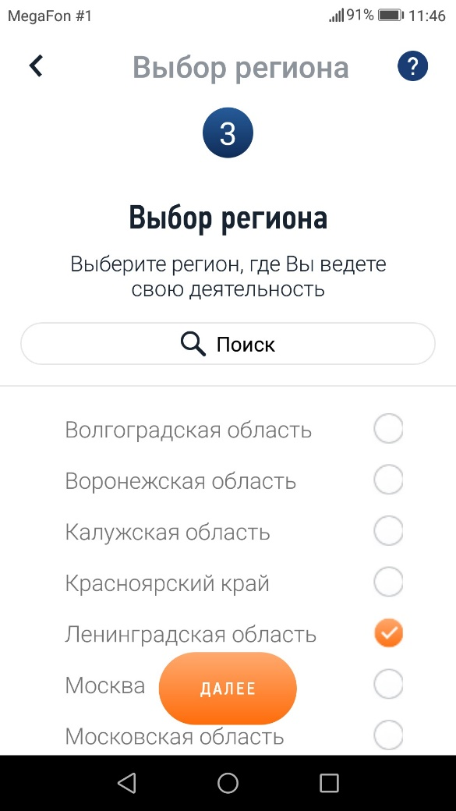
Регистрация ПО ПАСПОРТУ
ШАГ 5: вводим полученный код и нажимаем «Далее»
ШАГ 6: выбираем регион и нажимаем «Далее»

Slide 6
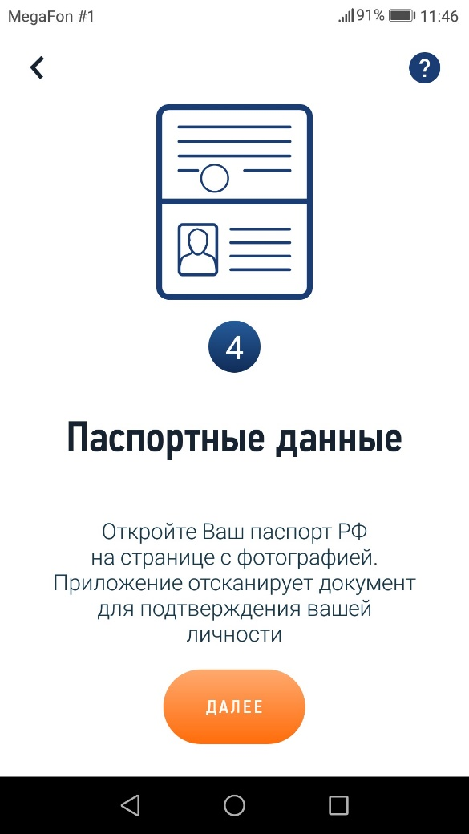
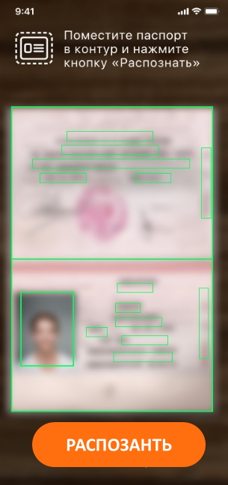
Регистрация ПО ПАСПОРТУ
ШАГ 7: открываем паспорт и нажимаем «Далее»
ШАГ 8: помещаем паспорт в контур и нажимаем «Распознать»

Slide 7
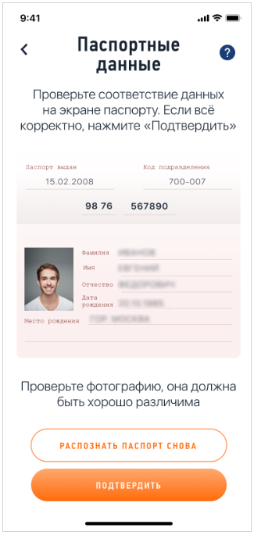
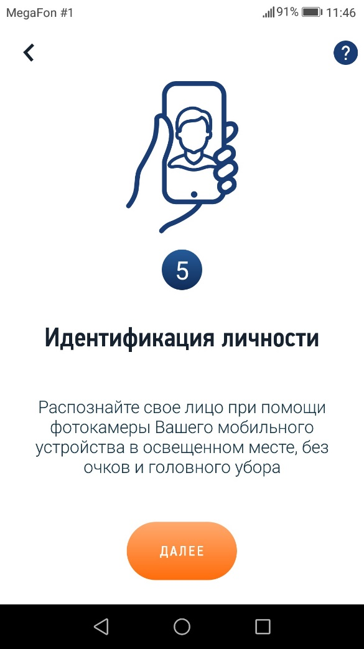
Регистрация ПО ПАСПОРТУ
ШАГ 9: проверяем паспортные данные и нажимаем «Подтвердить»
ШАГ 10: нажимаем «Далее»

Slide 8
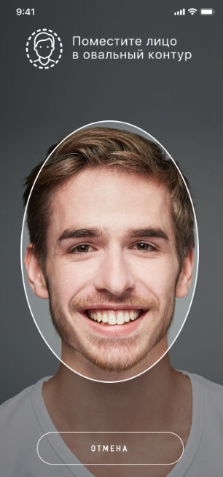
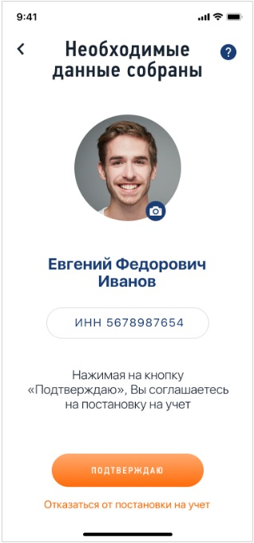
Регистрация ПО ПАСПОРТУ
ШАГ 11: помещаем лицо в контур и нажимаем «Подтвердить»
ШАГ 12: нажимаем «Подтверждаю»

Slide 9
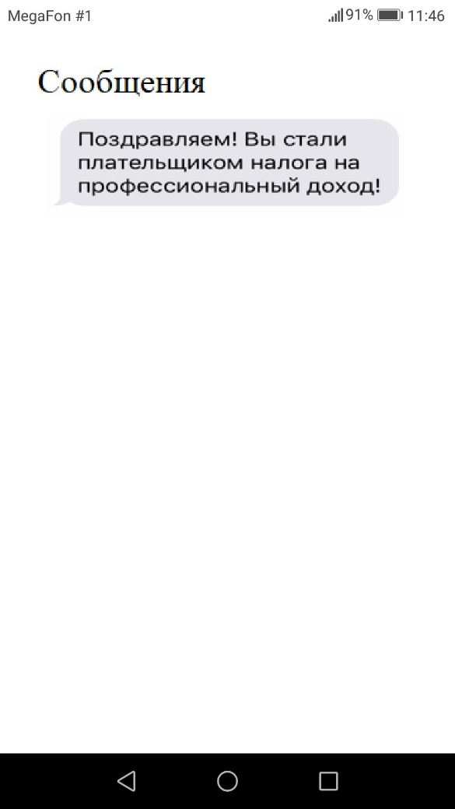
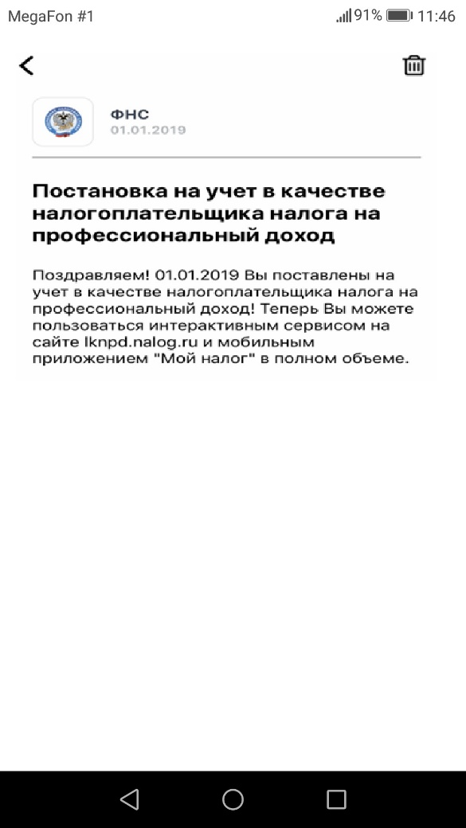
Регистрация ПО ПАСПОРТУ
УВЕДОМЛЕНИЕ О ПОСТАНОВКЕ
НА УЧЕТ: по СМС
УВЕДОМЛЕНИЕ О ПОСТАНОВКЕ
НА УЧЕТ: в приложении «Мой налог»

Slide 10
Подробности на сайте
npd.nalog.ru

